Slide 1
Brussels permanent ‘Citizens assemblee on climate’
Together we build our city of tomorrow
Presentation KNOCA
Merlijn De Rijcke
Project manager

Slide 2
Brussels permanent Citizens assemblee on climate
[1] Context
[2] How does it works
[3] Integration in the climate governance
[4] Influence of the citizens
[5] Challenges & learned lessons

Slide 3
[1] Context

Slide 4
[1] Context
« Brussels residents have the capacity to see where the problems are because they live them » Alain Maron, Minister of Climate transition, Environnement, Engergie en Participatif Democratie
« A climate transition won’t happen when it isn’t just »

Slide 5
[1] Context
General policy statement 2019-2024 :
"The government will initiate a public debate with Brussels citizens, economic, social and institutional actors, transition initiatives and local authorities around a 'low-carbon' vision for Brussels by 2050.“
Climate law (COBRACE) :
Article 6 of the climate regulation provides a framework for citizen participation and citizen contribution to climate policy.
> Design note G1000 > the project

Slide 6
[2] How does it works

Slide 7
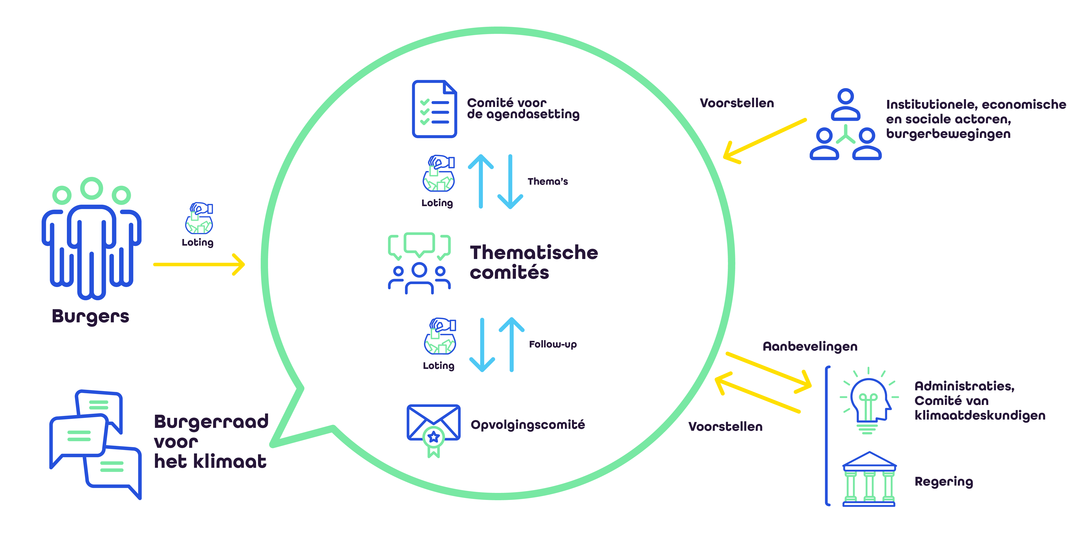

Slide 8
Max. 25 membres
Internal draw
Topic, question and sub-questions
1 à 2 months
Frame note
Input different actors (government, parlement, municipalities, …)
Scale of the Region
Support committee (quality and content)

Slide 9
Selection criteria (gender, age, commune, langague, educational level, work, …
Cycle 1: 297
Cycle 2 :500 + 70
Information sessions
Local concertation (social actors)
Actions with specific groups (young people)
Draw 1: 10 000
Draw 2 : 65 - 100
> Diversity and inclusion

Slide 10
Thematic commissions
100 members
30, 6 , …
Goal: final report
Long term vision
Recommendations on middle long and short term
Step 1: learning phase
Step 2: debate & deliberations
Step 3: recommendations

Slide 11
But elections 2024: so different timing
Minister mandates his administrations to analyse work of the Assemblee
3 months : first feedback on what will be done to give a more complete feedback after 12 months
12 months : road map, shows what has been, or will be realised, and more about the impact

Slide 12
Max. 10 members
1 year
Internal draw
Explain to the government when an answer is satisfying (linked to time and work they have put in the process)
Preparation second feedback government
Also intermediate exchange before the second feedback

Slide 13
Supporting commitee
Quality (inclusion, climate, participation, …)
Technical (private, public, associations, academic, …)

Slide 14
[3] Integration in the climate governance

Slide 15
Government & admin
Brussels climate governance
Independent comitee of climate experts
Citizens assemblee on climate
Advisory councils

Slide 16
New : service on climate transition
> Link with other organs involved in the climate governance
Government & admin
Brussels climate governance
Independent comitee of climate experts
Citizens assemblee on climate
Advisory councils

Slide 17
Assemblee
Final report with recommandations and a vision
Secretary
Based in the administration of climate
Working group with the other administrations involved
Gouvernment
Climate steering comité

Slide 18
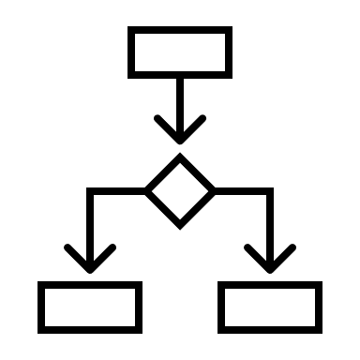
3 months : analyse recommendations
15 months (3 + 12) : actions government
06.23 – 06.24
09.23

Slide 19
[4] Influence of the citizens

Slide 20
On paper…
Yes
What ? How ? When
No
Why ? Alternative ?
Exist already
Why still important for the citizens? What does it mean mor concrete?
Other levels (communes, regions, federal, …)
Too soon to give feedback >> April 2024

Slide 21
Behind the screens…
Not visible on a small scale, but on a bigger scale
Analyse final report by all the responsable administrations
Analyse final report by different members of the government
Period pre-elections > big guidelines
And … long term climate vision for the Brussels region

Slide 22
[5] Challanges & learned lessons

Slide 23
Challenges
Diversity and representativity
Draw has limits
Valorise the citizens
Climate = auto selection
Work together with the social actors in touch with the audience you can’t reach
Limits topic, question and mandate given
Important to have a useful output
But important to not arrive at a restrictive framework
Limit output linked to follow-up that can be given
Create from the beginning a clear framework with those who will do the follow-up, and explain it to the citizens
Neutral information
Make sure all actors are present (public, private, NGO's, citizen collectives, academic, …)
The more technical information is given, the more the citizens might be influenced
But if less information is given, risk of working on propositions that exist already

Slide 24
Challenges
Language
Impact on the work in smaller groups
Be confident in the qualities of the citizens
Budget
If you do it, do it good
Sign of political engagement
Work on databases to have a view on the cost
Engagement citizens
More weekends, more difficult to participate
Less weekends, less time for the citizens to work together
3 weekends are better than 6 Saterdays

Slide 26
Reserve slides
Betrokken actoren
Overzicht organen
Principes en uitvoering
Details uitvoering
Integratie klimaatgouvernance
Bijzonderheden eerste cyclus
Deelname charter
Thema cyclus 1

Slide 27
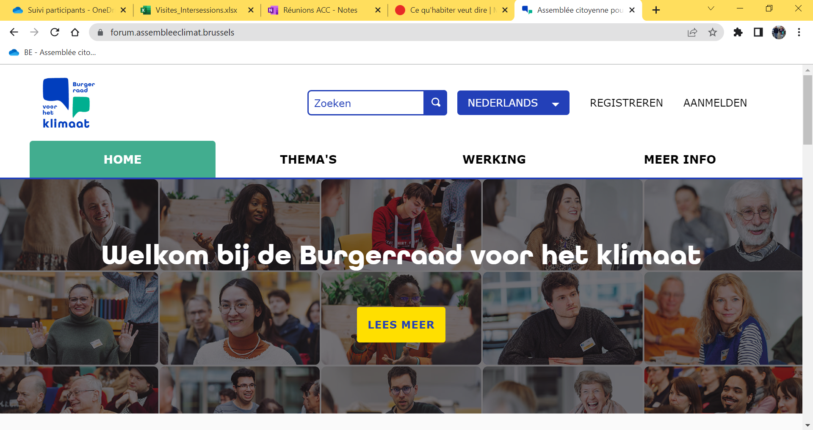
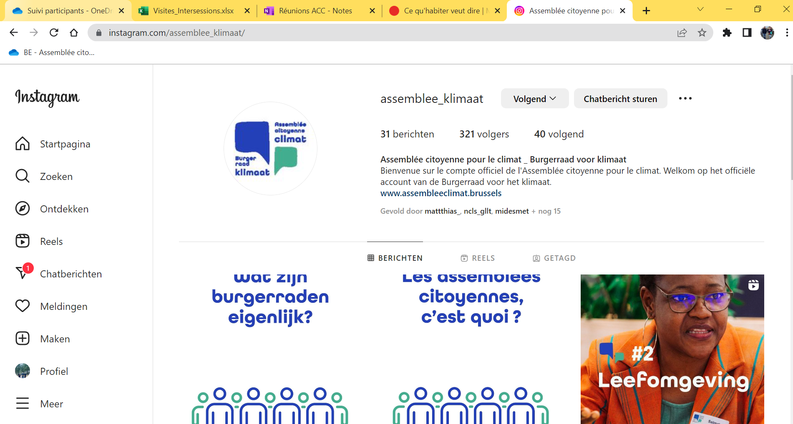
Forum
Forum.assembleeclimat.brussels
Facebook
https://www.facebook.com/assembleeklimaat
Instagram
https://www.instagram.com/assemblee_klimaat/
Contact
contact@klimaatraad.brussels / contact@assembleeclimat.brussels
Website & Newsletter
klimaatraad.brussels / assembleeclimat.brussels

Slide 28
Betrokken actoren
de burgers van het Brussels Hoofdstedelijk Gewest;
de regering van het Brussels Hoofdstedelijk Gewest ;
het Parlement van het Brussels Hoofdstedelijk Gewest;
Leefmilieu Brussel en de andere overheidsdiensten van het Brussels Hoofdstedelijk Gewest, met name de gewestelijke administraties bedoeld in artikel 1.4.5, eerste lid, van het Brussels Wetboek van Lucht, Klimaat en Energiebeheersing;
institutionele, economische en sociale organisaties en actoren, of organisaties en actoren afkomstig uit de georganiseerde burgermaatschappij, met name Brupartners, de Raad voor het Leefmilieu of het Comité van Klimaatdeskundigen dat via de ‘Klimaatordonnantie’ van 17 juni 2021 binnen de Raad voor het Leefmilieu is opgericht.

Slide 29
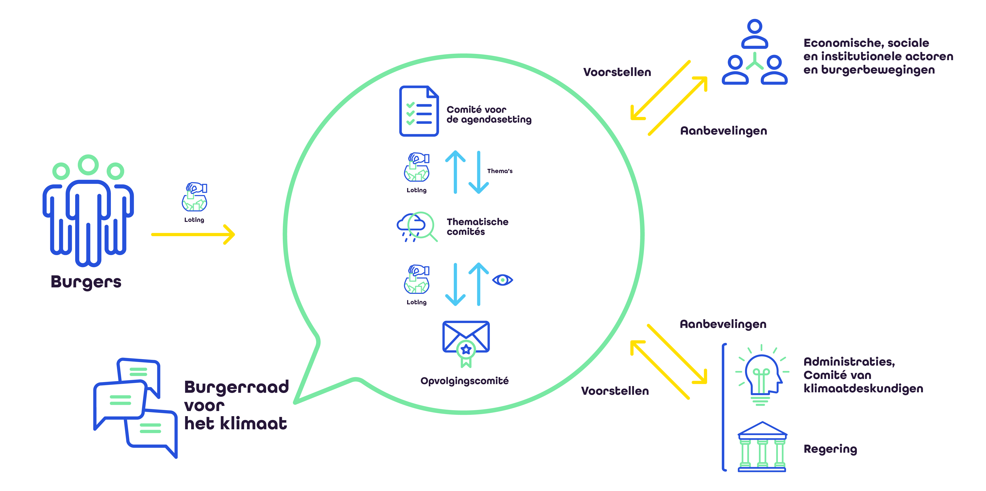
Comité voor de agendasetting
Thematische commissies
20-25 leden
Onderwerp bepalen
Voorstellen regering, administratie en middenveld
Max. 2 maanden
100 leden
Subcommissies
Via loting
Aanbevelingen (K & MLT)
3 -6 maanden
Opvolginscomité
Begeleidingscomité
10 leden
Via loting
Werken regering en administraties opvolgen
12 maanden
Benoeming via onafhankelijke jury
Kandidatuur
Kwaliteit en documentatie
Leden vast mandaat en tijdelijk mandaat

Slide 30
Principes & uitvoering
Principes
Diversiteit
Samenwerking
Gelijkheid
Inclusie
transparantie
Van toepassing op alle actoren (leden, organisatie en Regering)

Slide 31
Uitvoering
1. Loting in twee fasen
2. Samenstelling organen Burgerraad
3. Inclusiemaatregelen
4. Betrokkenheid burgermaatschappij
10.000
100 (6 criteria)
Gelinkt aan orgaan
Interne loting (3 criteria)
Ondersteuningssysteem
vergoeding
Maxi-publiek
Agendasetting, publicatie resultaat
5.
Taalgebruik
6.
Kadernota
7. Nemen van beslissingen
8. Vertrouwelijkheid
Nederlands en Frans
Ondersteuning mogelijk
Kader vraag
Kader Klimaatgovernance
Consensus
Stemming 4/5de meerderheid
Anonimiteit
Expliciete toestemming deelnemers

Slide 32
Integratie in de klimaatgovernance
Presentatie stappenplan
Eerste retour
Klassering door het secretariaat
Minister klimaat > andere bevoegde ministers
Stappenplan gevolg
Follow-up na 12 maand (0)
Ook stappenplan volgende cyclus (+1)
En thema volgende cyclus (+2)

Slide 33
Bijzonderheden eerste cyclus
Geen comité voor de agendasetting
Stuurcomité
Geen toegang tot nationaal register
Via gegevens open source UrbiS
Geen opvolgingscomité om de fakkel over te dragen
Vanaf juni 2023

Slide 34
[2] Deelnamecharter
Doel: zorgen voor een kwalitatief en respectvol kader, transparantie
Doelpubliek: voor de deelnemers maar ook voor de actoren die deel uitmaken van de organisatie (administraties, dienstverleners en de Regering)
Ondertekening: leden Raad en leden organisatie Burgerraad

Slide 35
[3] Thema cyclus 1
Hoe in de stad wonen om zich aan te passen aan de klimaatveranderingen tegen 2050?
Welke aanpassingen zijn nodig voor een kwalitatieve, toegankelijke en milieurespecterende leefomgeving, die ervoor zorgt die iedereen waardig kan leven?

